Slide 1


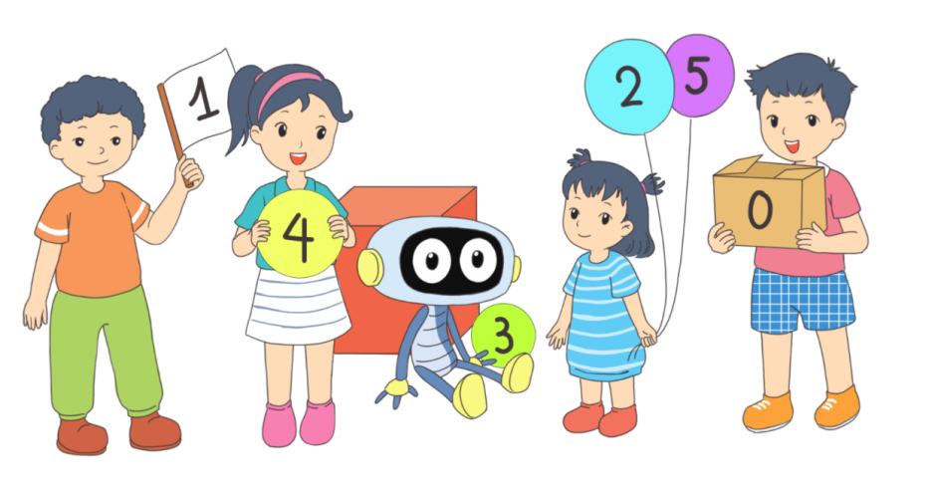
TOÁN
2
Notes:
Tác giả bộ ppt Toán + TV2: Phan Thị Linh – Đà Nẵng
Sđt lh: 0916.604.268
+ Zalo: 0916.604.268
+ Facebook cá nhân: https://www.facebook.com/nhilinh.phan/
+ Nhóm chia sẻ tài liệu: https://www.facebook.com/groups/443096903751589
Hãy liên hệ chính chủ sản phẩm để được hỗ trợ và đồng hành trong suốt năm học nhé!

Slide 2









PLAY

Slide 3



180 = 100 + 80
Đúng
Sai

Slide 4




802 = 800 + 20
Sai
Đúng

Slide 5

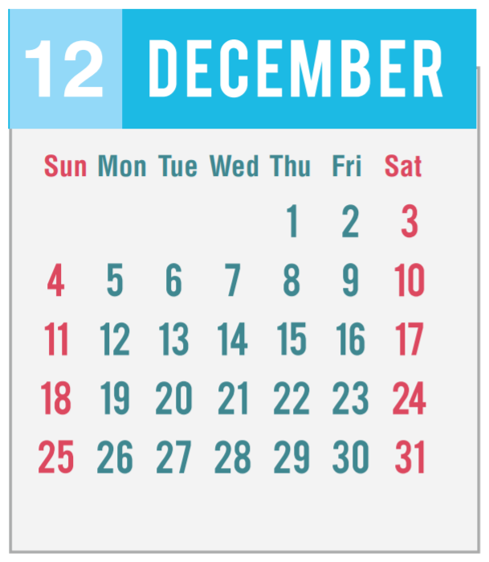

263 = 200 + 60 + 3
Đúng
Sai

Slide 6
548 = 500 + 80 + 4
Sai
Đúng

Slide 7
Bài 53
SO SÁNH CÁC SỐ
CÓ BA CHỮ SỐ
S/58
Notes:
Tác giả bộ ppt Toán + TV2: Phan Thị Linh – Đà Nẵng
Sđt lh: 0916.604.268
+ Zalo: 0916.604.268
+ Facebook cá nhân: https://www.facebook.com/nhilinh.phan/
+ Nhóm chia sẻ tài liệu: https://www.facebook.com/groups/443096903751589
Hãy liên hệ chính chủ sản phẩm để được hỗ trợ và đồng hành trong suốt năm học nhé!

Slide 8

Notes:
Tác giả bộ ppt Toán + TV2: Phan Thị Linh – Đà Nẵng
Sđt lh: 0916.604.268
+ Zalo: 0916.604.268
+ Facebook cá nhân: https://www.facebook.com/nhilinh.phan/
+ Nhóm chia sẻ tài liệu: https://www.facebook.com/groups/443096903751589
Hãy liên hệ chính chủ sản phẩm để được hỗ trợ và đồng hành trong suốt năm học nhé!

Slide 9

237 > 233
233 < 237
237
>
233
Notes:
Tác giả bộ ppt Toán + TV2: Phan Thị Linh – Đà Nẵng
Sđt lh: 0916.604.268
+ Zalo: 0916.604.268
+ Facebook cá nhân: https://www.facebook.com/nhilinh.phan/
+ Nhóm chia sẻ tài liệu: https://www.facebook.com/groups/443096903751589
Hãy liên hệ chính chủ sản phẩm để được hỗ trợ và đồng hành trong suốt năm học nhé!

Slide 10
328 < 338
338 > 328
328
<
338
Notes:
Tác giả bộ ppt Toán + TV2: Phan Thị Linh – Đà Nẵng
Sđt lh: 0916.604.268
+ Zalo: 0916.604.268
+ Facebook cá nhân: https://www.facebook.com/nhilinh.phan/
+ Nhóm chia sẻ tài liệu: https://www.facebook.com/groups/443096903751589
Hãy liên hệ chính chủ sản phẩm để được hỗ trợ và đồng hành trong suốt năm học nhé!

Slide 11
213 > 134
134 < 213
213
>
134
Quy tắc so sánh:
Đầu tiên so sánh số trăm: Số nào có số trăm lớn hơn thì số đó lớn hơn.
Cùng số trăm, so sánh số chục: Số nào có số chục lớn hơn thì lớn hơn.
Cùng số trăm, cùng số chục: Số nào có số đơn vị lớn hơn thì lớn hơn.

Slide 12

Notes:
Tác giả bộ ppt Toán + TV2: Phan Thị Linh – Đà Nẵng
Sđt lh: 0916.604.268
+ Zalo: 0916.604.268
+ Facebook cá nhân: https://www.facebook.com/nhilinh.phan/
+ Nhóm chia sẻ tài liệu: https://www.facebook.com/groups/443096903751589
Hãy liên hệ chính chủ sản phẩm để được hỗ trợ và đồng hành trong suốt năm học nhé!

Slide 13

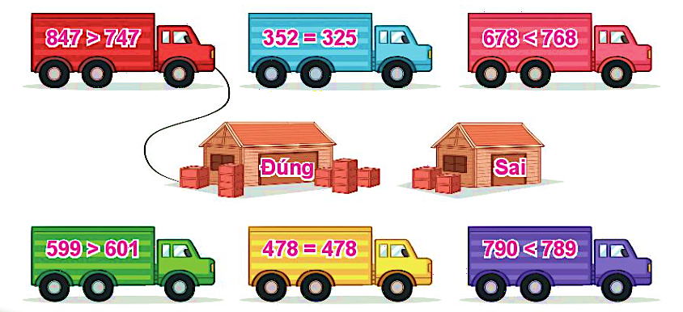
1
Đ, S ?
1
2
3
5
4
Notes:
Click vào các số để ra đáp án

Slide 14


4
>, <, = ?
?
<
215 218
?
>
587 507
?
>
392 239
?
=
258 258
?
<
767 777
?
>
858 585
Notes:
Click vào đề để ra đáp án

Slide 15


Cho biết số đo chiều cao của 4 con vật như sau:
213 cm
579 cm
396 cm
274 cm
a) - Con vật cao nhất là:
- Con vật thấp nhất là:
Hươu cao cổ
Đà điểu
b) Tên các con vật theo thứ tự từ thấp nhất đến cao nhất là:
Đà điểu, gấu nâu, voi, hươu cao cổ.
Notes:
Tác giả bộ ppt Toán + TV2: Phan Thị Linh – Đà Nẵng
Sđt lh: 0916.604.268
+ Zalo: 0916.604.268
+ Facebook cá nhân: https://www.facebook.com/nhilinh.phan/
+ Nhóm chia sẻ tài liệu: https://www.facebook.com/groups/443096903751589
Hãy liên hệ chính chủ sản phẩm để được hỗ trợ và đồng hành trong suốt năm học nhé!

Slide 16

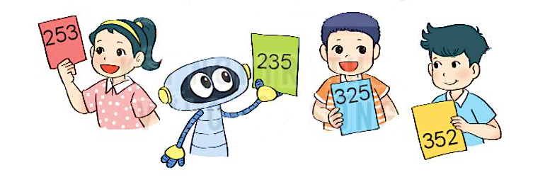
Từ ba tấm thẻ ghi các số 2, 3 và 5, mỗi bạn đã tạo ra một số có ba chữ số rồi viết ra giấy:
2
3
5
Trong bốn số trên:
Số lớn nhất là:
Số bé nhất là:
b) Hãy tạo một số lớn hơn bốn số trên.
352
235
523,
532
Notes:
Câu b, Gv nói HS tạo 1 trong 2 số là đc

Slide 17
Vận dụng
Notes:
Tác giả bộ ppt Toán + TV2: Phan Thị Linh – Đà Nẵng
Sđt lh: 0916.604.268
+ Zalo: 0916.604.268
+ Facebook cá nhân: https://www.facebook.com/nhilinh.phan/
+ Nhóm chia sẻ tài liệu: https://www.facebook.com/groups/443096903751589
Hãy liên hệ chính chủ sản phẩm để được hỗ trợ và đồng hành trong suốt năm học nhé!

Slide 18
Trường em có 5 trăm và 4 chục học sinh.
Em hãy viết ra bảng con số học sinh của trường em.

Slide 19
Dặn dò
Notes:
Tác giả bộ ppt Toán + TV2: Phan Thị Linh – Đà Nẵng
Sđt lh: 0916.604.268
+ Zalo: 0916.604.268
+ Facebook cá nhân: https://www.facebook.com/nhilinh.phan/
+ Nhóm chia sẻ tài liệu: https://www.facebook.com/groups/443096903751589
Hãy liên hệ chính chủ sản phẩm để được hỗ trợ và đồng hành trong suốt năm học nhé!

Slide 20
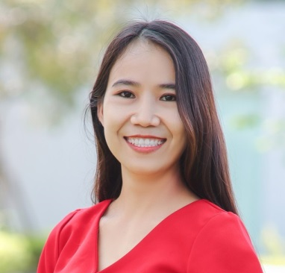
Người soạn : Phan Thị Linh
Năm sinh : 1990
SĐT : 0916.604.268
Mail : linhpt33@fe.edu.vn
Thân chào Quý Thầy Cô!
Người soạn rất mong nhận được phản hồi và góp ý từ Quý Thầy Cô để bộ giáo án ppt được hoàn thiện hơn.
Mọi thông tin phản hồi mong được QTC gửi về:
+ Zalo: 0916.604.268
+ Facebook cá nhân: https://www.facebook.com/nhilinh.phan/
+ Nhóm chia sẻ tài liệu: https://www.facebook.com/groups/443096903751589
* Thầy cô có thể liên hệ khi cần được hỗ trợ soạn giáo án điện tử.

